Slide 1
КОМПЛЕКСНАЯ РЕАБИЛИТАЦИЯ УЧАСТНИКОВ СВО, ПОЛУЧИВШИХ РАНЕНИЯ, И ЧЛЕНОВ ИХ СЕМЕЙ

Slide 2

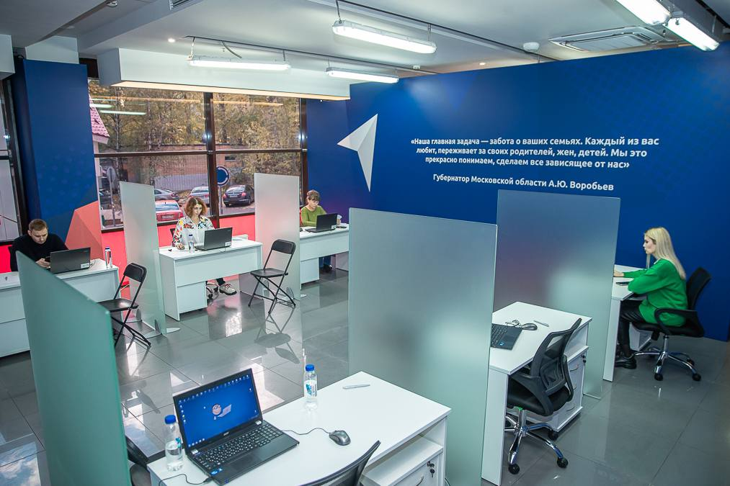
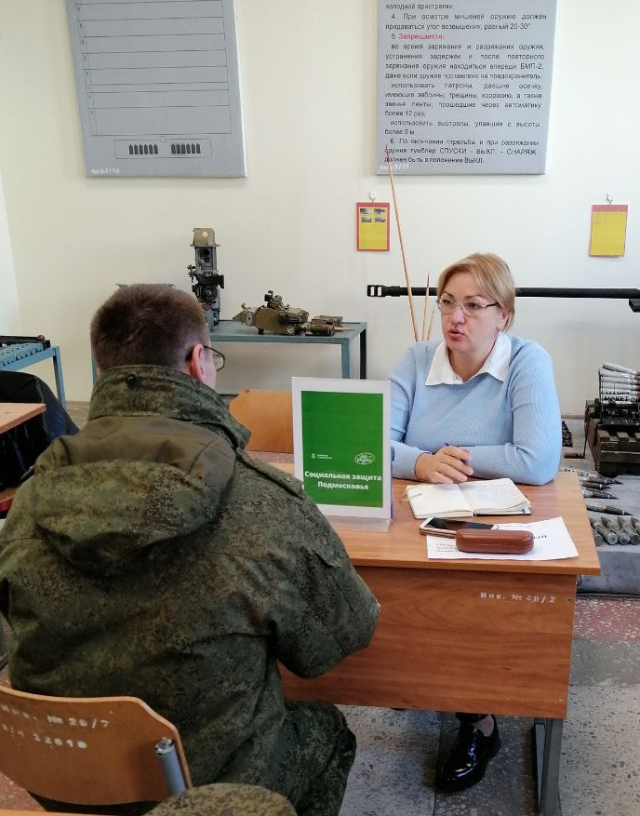
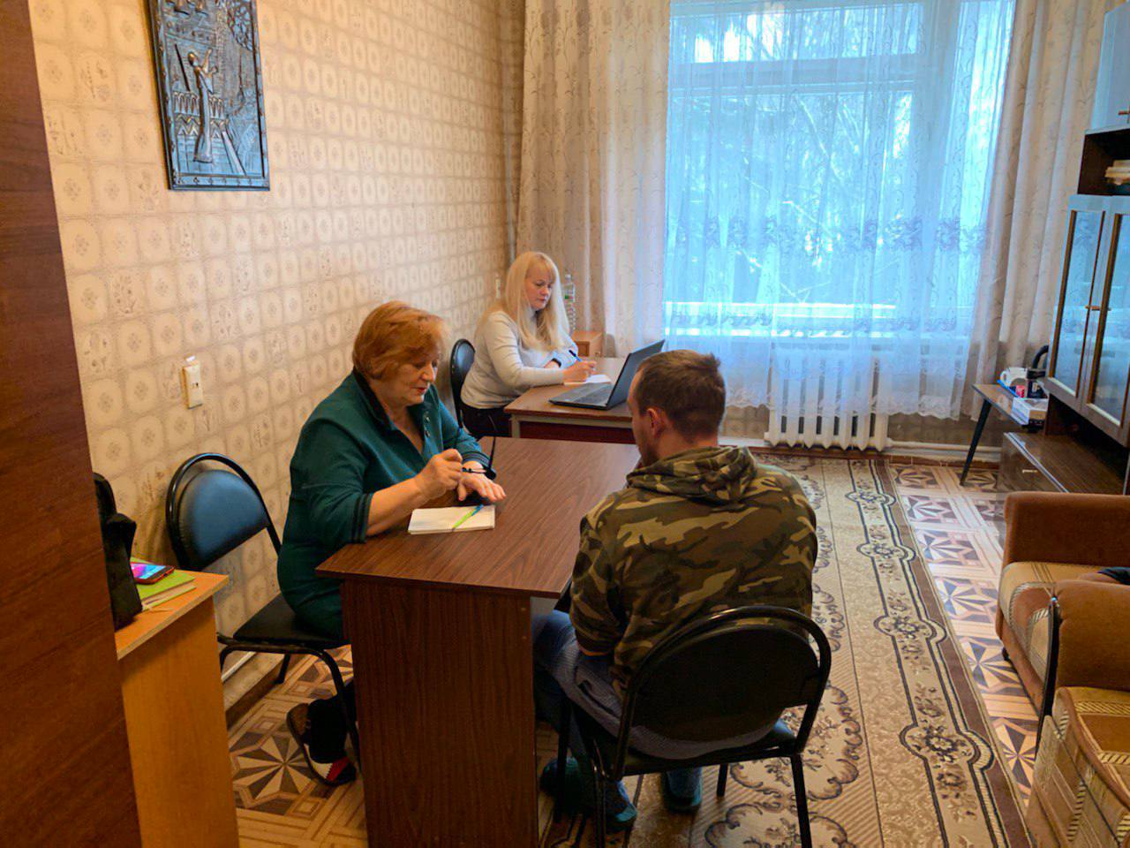
Поддержка Участников Сво
ПРАВИТЕЛЬСТВО
МОСКОВСКОЙ ОБЛАСТИ
Где проводим работу
30 военкоматов – 46 специалистов
14 воинских частей, в том числе в Республике Беларусь – 57 специалистов
62 центра поддержки мобилизованных
Добродел, горячая линия, чат-бот – 54 персональных помощника
Военные госпитали
Общественные организации
Центр поддержки семей - Одинцово
Консультация,
Кантемировская
Работа психологов в госпитале

Slide 3














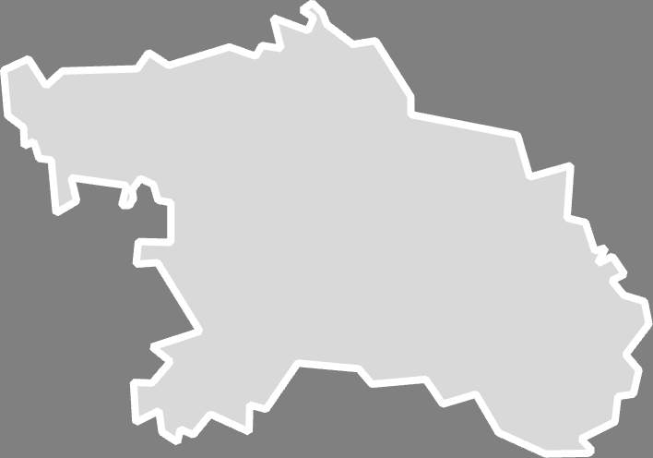












































ЦЕНТРЫ ПОДДЕРЖКИ УЧАСТНИКОВ СВО
И ИХ СЕМЕЙ
ПРАВИТЕЛЬСТВО
МОСКОВСКОЙ ОБЛАСТИ
62
ЦЕНТРА ПОДДЕРЖКИ
КАКУЮ ПОМОЩЬ ОКАЗЫВАЕМ
оформление выплат и мер поддержки
юридическая и психологическая помощь
оформление на социальное обслуживание
помощь в устройстве в детский сад
содействие в поиске работы
профессиональное обучение
и доп. образование

Slide 4
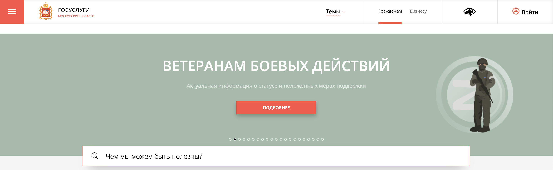
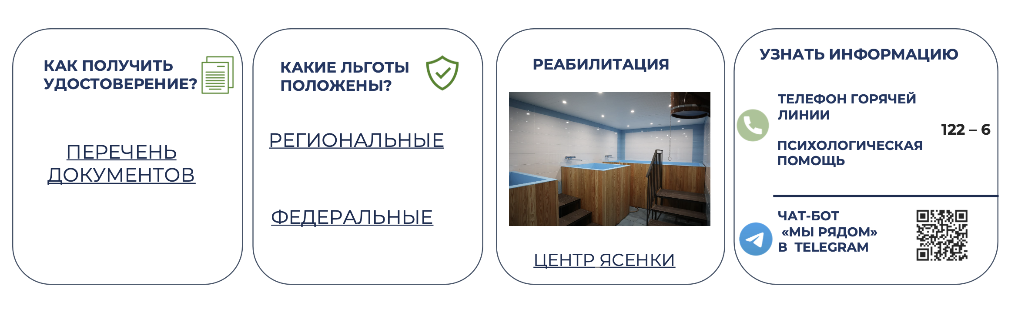
РПГУ
ПРАВИТЕЛЬСТВО
МОСКОВСКОЙ ОБЛАСТИ

Slide 5
МЕРЫ СОЦИАЛЬНОЙ ПОДДЕРЖКИ
ПРАВИТЕЛЬСТВО
МОСКОВСКОЙ ОБЛАСТИ
ФЕДЕРАЛЬНЫЙ БЮДЖЕТ | 1. ЕЖЕМЕСЯЧНАЯ ВЫПЛАТА 1.1. С НАБОРОМ УСЛУГ: ЛЕКАРСТВА (перечень утвержден Минздравом) САНКУР И ПРОЕЗД К МЕСТУ ЛЕЧЕНИЯ (1 раз в 3 года) | 2 168 ₽
 | 1.2. БЕЗ НАБОРА УСЛУГ | 3 481 ₽
 | 2. КОМПЕНСАЦИЯ ЗА ЖИЛОЕ ПОМЕЩЕНИЕ И КАПРЕМОНТ 50% | ≈ 2 000 ₽
 | 3.1. ПРОТЕЗЫ 3.2. ОРТОПЕДИЧЕСКИЕ ИЗДЕЛИЯ трости, костыли, опоры, ортопедическая обувь | БЕСПЛАТНО
РЕГИОНАЛЬНЫЙ БЮДЖЕТ | 4. СОЦИАЛЬНАЯ КАРТА | БЕСПЛАТНЫЙ ПРОЕЗД
 | 5. РЕАБИЛИТАЦИЯ В ЦЕНТРЕ ЯСЕНКИ – 21 день | БЕСПЛАТНО
 | 6. ОСВОБОЖДЕНИЕ ОТ ТРАНСПОРТНОГО НАЛОГА (150 ЛС) | ≈ 2 500 ₽
 | 7. ПСИХОЛОГИЧЕСКАЯ ПОМОЩЬ (122-6) | КОНСУЛЬТАЦИЯ ПСИХОЛОГА
ДОПОЛНИТЕЛЬНОЕ ПРАВО НА:
1. ВНЕКОНКУРСНОЕ ПОСТУПЛЕНИЕ В ВУЗЫ
2. ИСПОЛЬЗОВАНИЕ ОТПУСКА В УДОБНОЕ ВРЕМЯ (35 К.Д.)
3. ПРОЕЗД НА ВОДНОМ ТРАНСПОРТЕ ПОДМОСКОВЬЯ (50%)

Slide 6
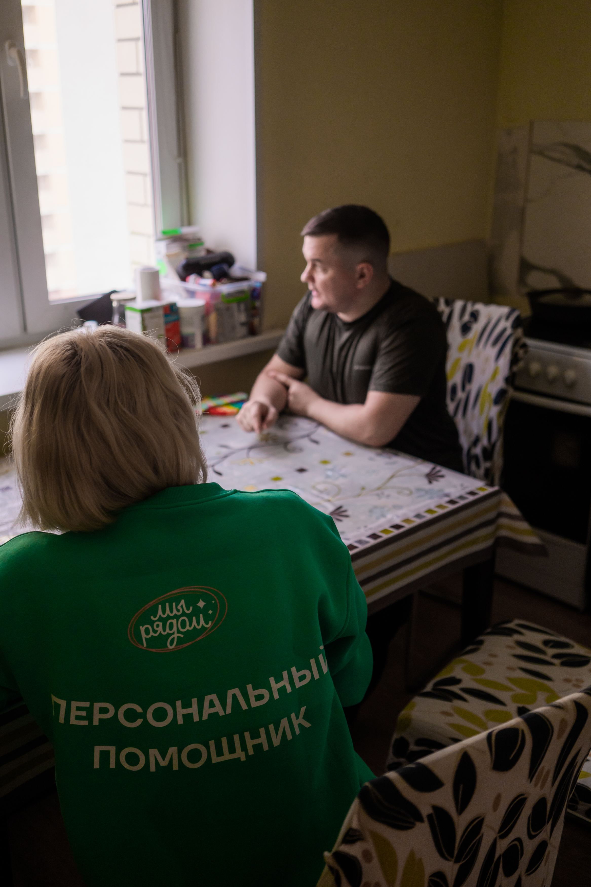
ПЕРСОНАЛЬНЫЕ ПОМОЩНИКИ
Алгоритм работы
Получаем данные из ФГИС ФРИ Связывается оператор контакт-центра Назначается персональный помощник Выход помощника на дом, отработка по чек-листу Подключение служб для отработки чек-листа Направление на реабилитацию в Центр «Ясенки» (при наличии показаний) Отработано 235 участников СВО с инвалидностью
6

Slide 7
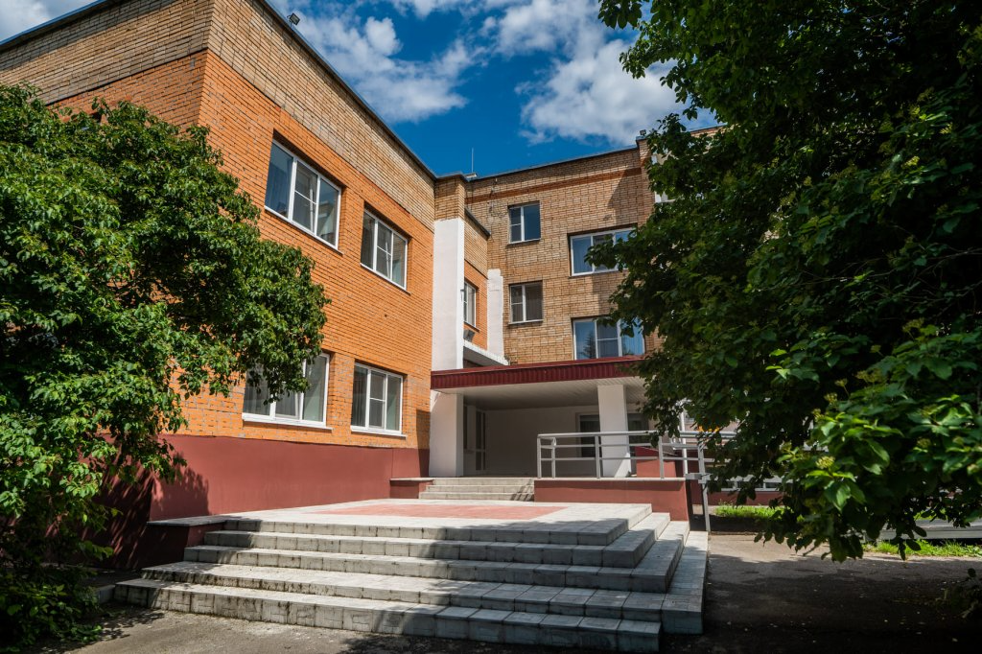
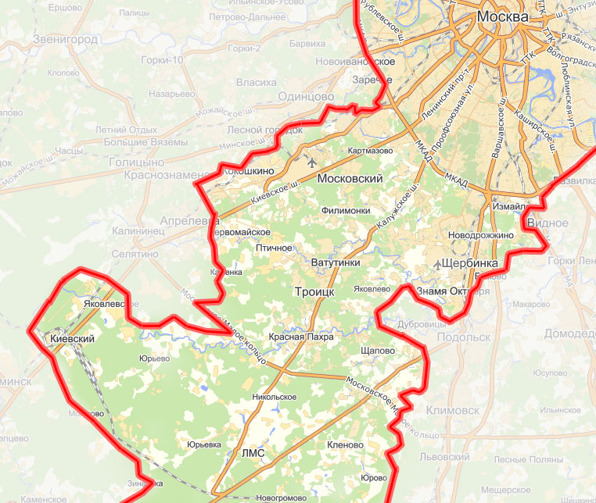

РЕАБИЛИТАЦИОННЫЙ ЦЕНТР «ЯСЕНКИ»
ПЛОЩАДЬ | 9,2 ГА
МОЩНОСТЬ | 2000 ЧЕЛ В ГОД 125 МЕСТ
ДЛИТЕЛЬНОСТЬ КУРСА | 21 ДЕНЬ
ЧИСЛЕННОСТЬ СОТРУДНИКОВ | 82 чел
ДЛЯ КОГО? | БЕСПЛАТНО ИНВАЛИДЫ БОЕВЫХ ДЕЙСТВИЙ РАНЕНЫЕ НА СВО
СТОИМОСТЬ | 2741 руб в день
ПОСЕЛЕНИЕ ВОРОНОВСКОЕ, Д. ЯСЕНКИ
7

Slide 8
РЕАБИЛИТАЦИОННЫЙ ЦЕНТР «ЯСЕНКИ»
9 ПРОГРАММ РЕАБИЛИТАЦИИ АМПУТАЦИЯ ОПОРНО-ДВИГАТЕЛЬНЫЙ АППАРАТ ЭНДОКРИНОЛОГИЯ НЕРВНАЯ СИСТЕМА БРОНХО-ЛЕГОЧНАЯ СИСТЕМА КОСТНО-МЫШЕЧНАЯ СИСТЕМА ПИЩЕВАРИТЕЛЬНАЯ СИСТЕМА КРОВООБРАЩЕНИЕ ПРОФИЛАКТИКА ПОСТТРАВМАТИЧЕСКИХ РАССТРОЙСТВ 5 –РАЗОВОЕ ПИТАНИЕ ПО ЗАКАЗНОМУ МЕНЮ ДОСУГ (ЭКСКУРСИИ, КОНЦЕРТЫ) | КУРС 90 ПРОЦЕДУР ЛЕЧЕБНАЯ ФИЗКУЛЬТУРА МАССАЖ МЕХАНОТЕРАПИЯ ФИЗИОЛЕЧЕНИЕ (10 ВИДОВ) ИНГАЛЯЦИИ (6 ВИДОВ) ТРЕНАЖЕРЫ ЛЕЧЕБНЫЕ ВАННЫЕ (12 ВИДОВ) ГАЛОТЕРАПИЯ ПСИХОЛОГ | СОТРУДНИКИ 82 ЧЕЛ ВРАЧ-ТЕРАПЕВТ ВРАЧ-НЕВРОЛОГ МАССАЖИСТЫ ИНСТРУКТОР ПО ЛФК ПСИХОЛОГ ДОПОЛНИТЕЛЬНО ВВЕДЕНЫ ДОЛЖНОСТИ: ФИЗИОТЕРАПЕВТ КИНЕЗОТЕРАПЕВТ ЭРГОТЕРАПЕВТ ЛОГОПЕД ОРТОПЕД КЛИНИЧЕСКИЙ ПСИХОЛОГ СПЕЦИАЛИСТ ПО ДОПОЛНИТЕЛЬНОМУ ОБРАЗОВАНИЮ
8

Slide 9
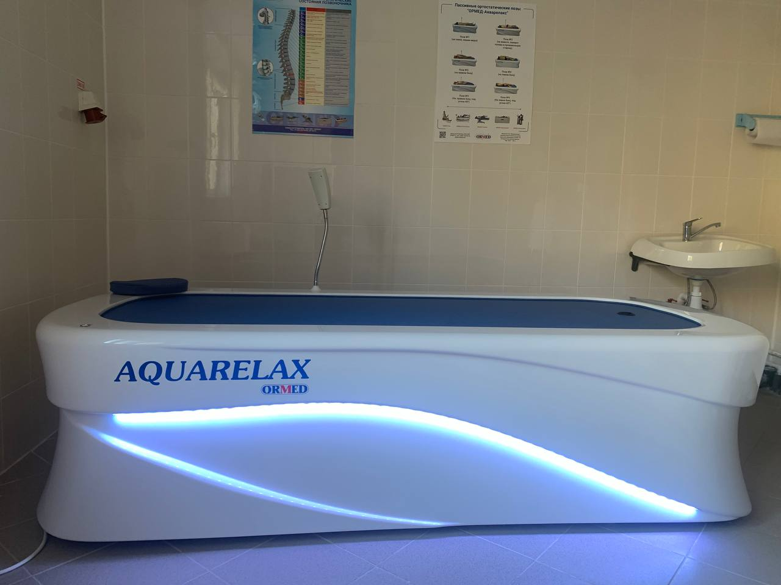
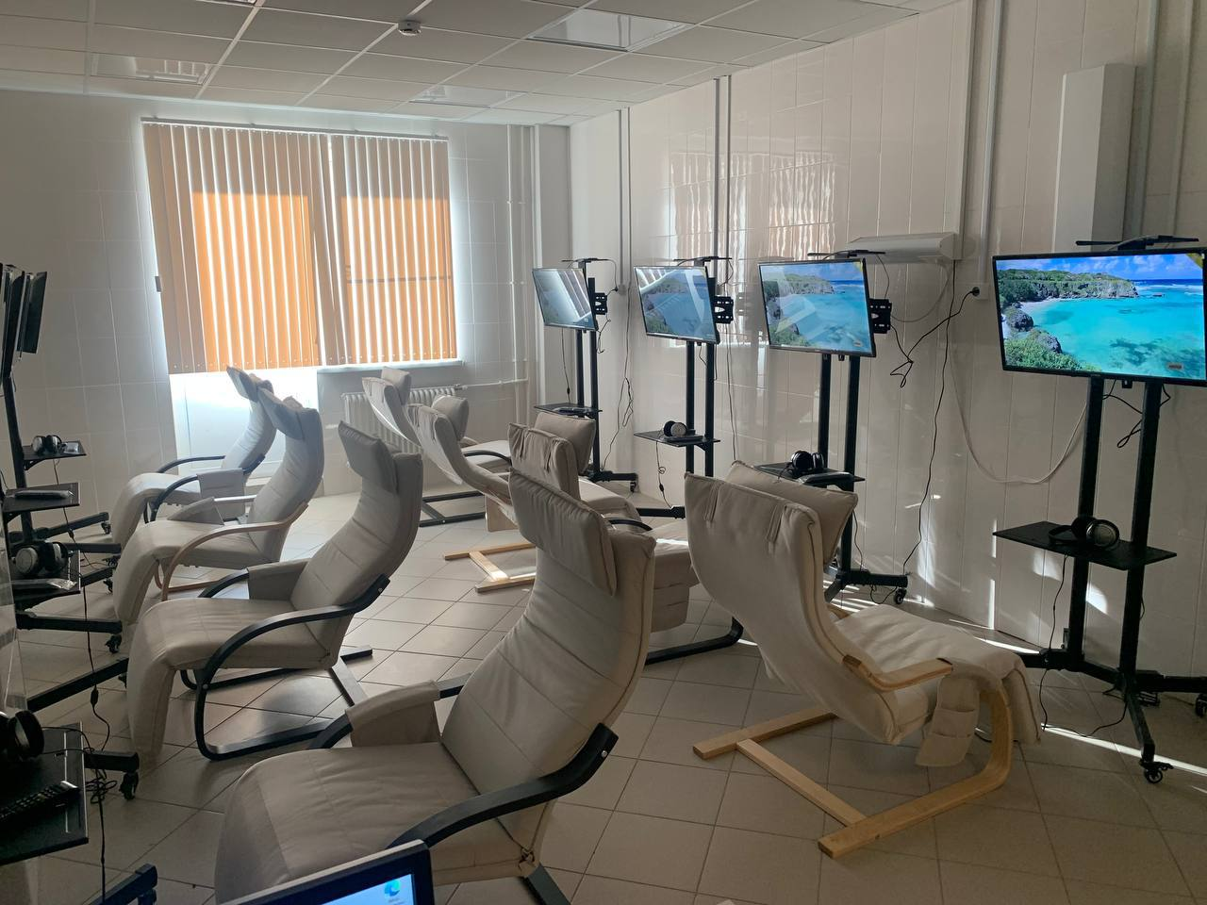
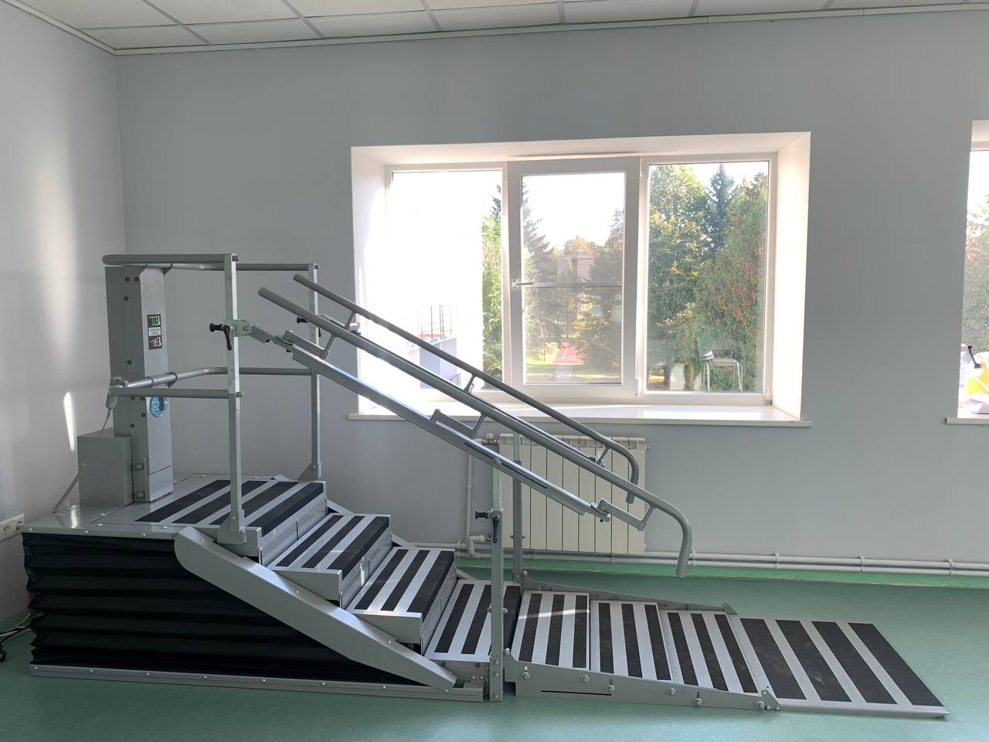
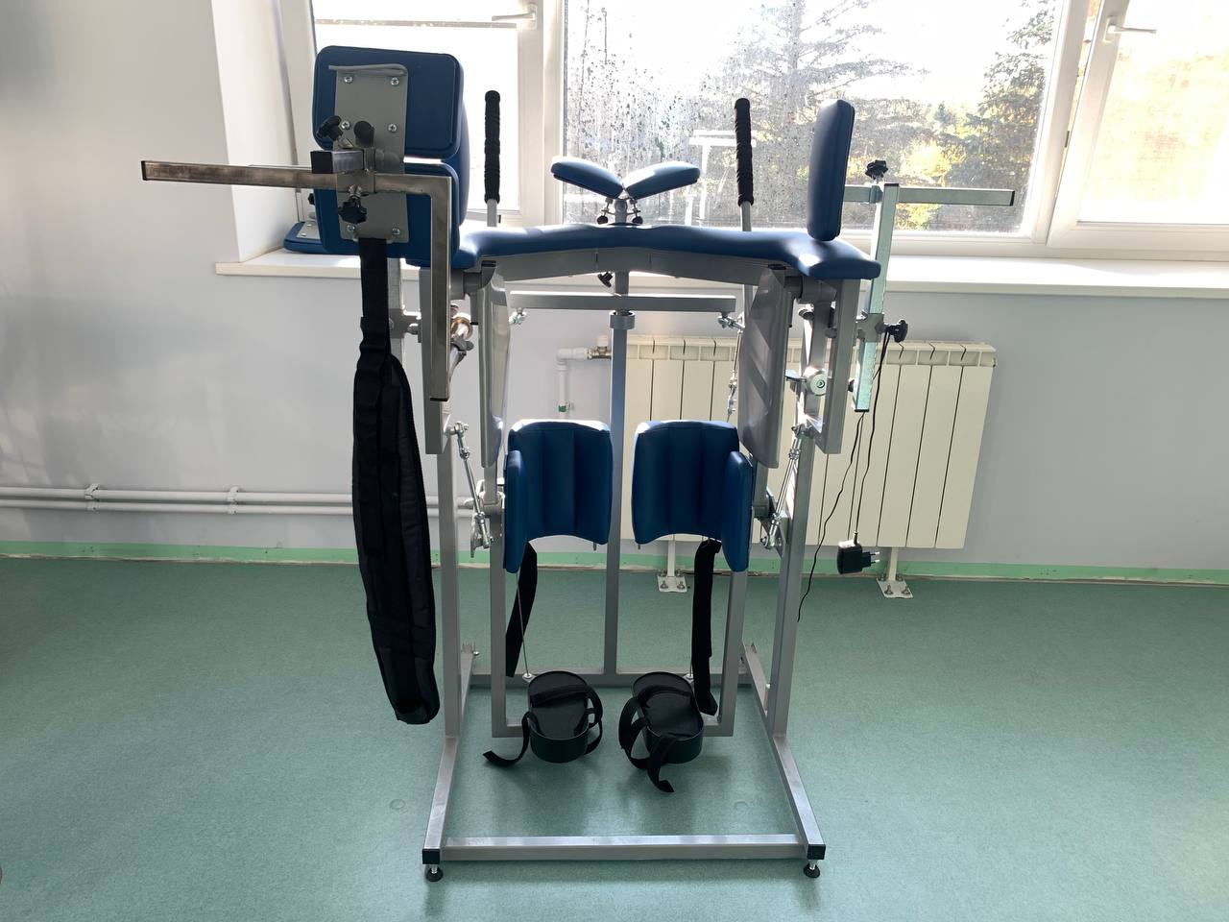
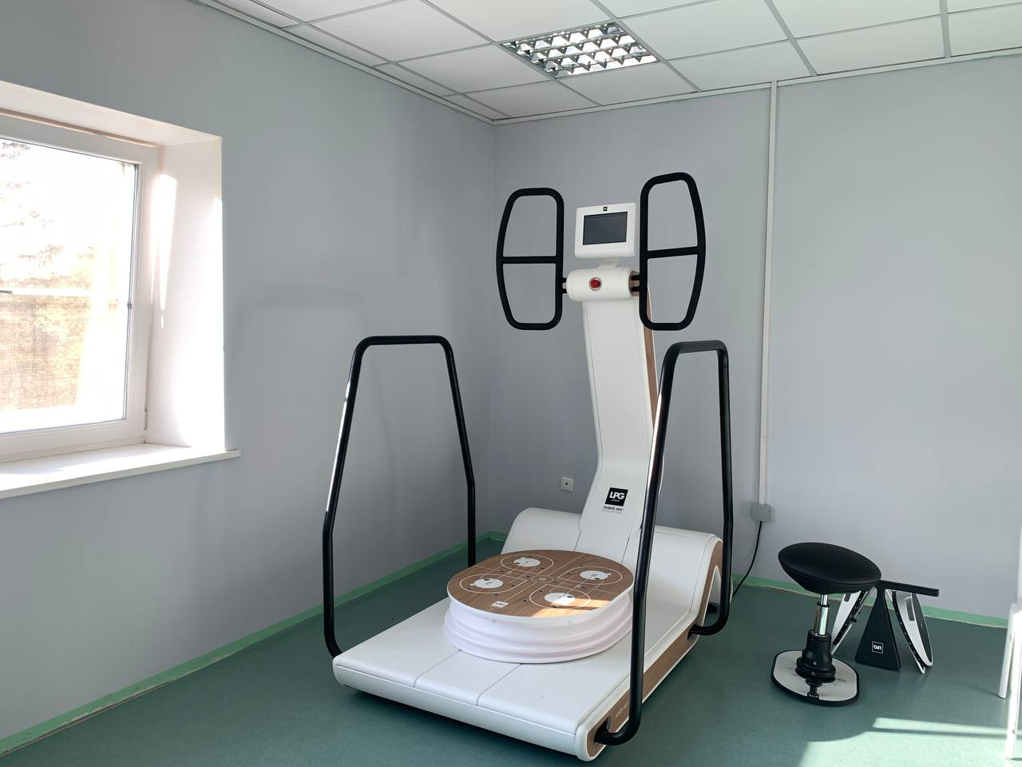
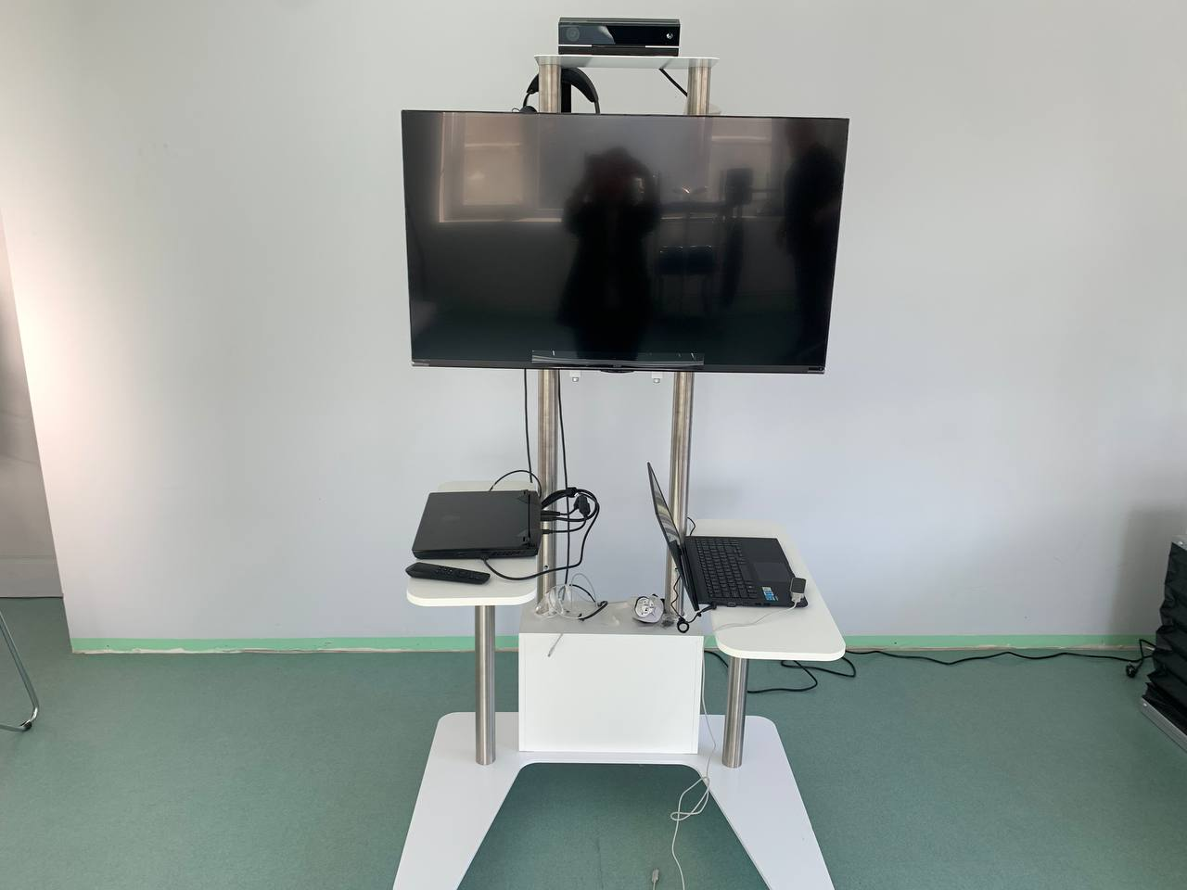
РАЗВИТИЕ ЦЕНТРА «ЯСЕНКИ»
Акварелакс
ПРАК-терапия
Тренажер с электроприводом «Лестница»
Имитрон
Стабилоплатформа Хубер 360
Мультимедийный комплекс «Девирта»
9

Slide 10
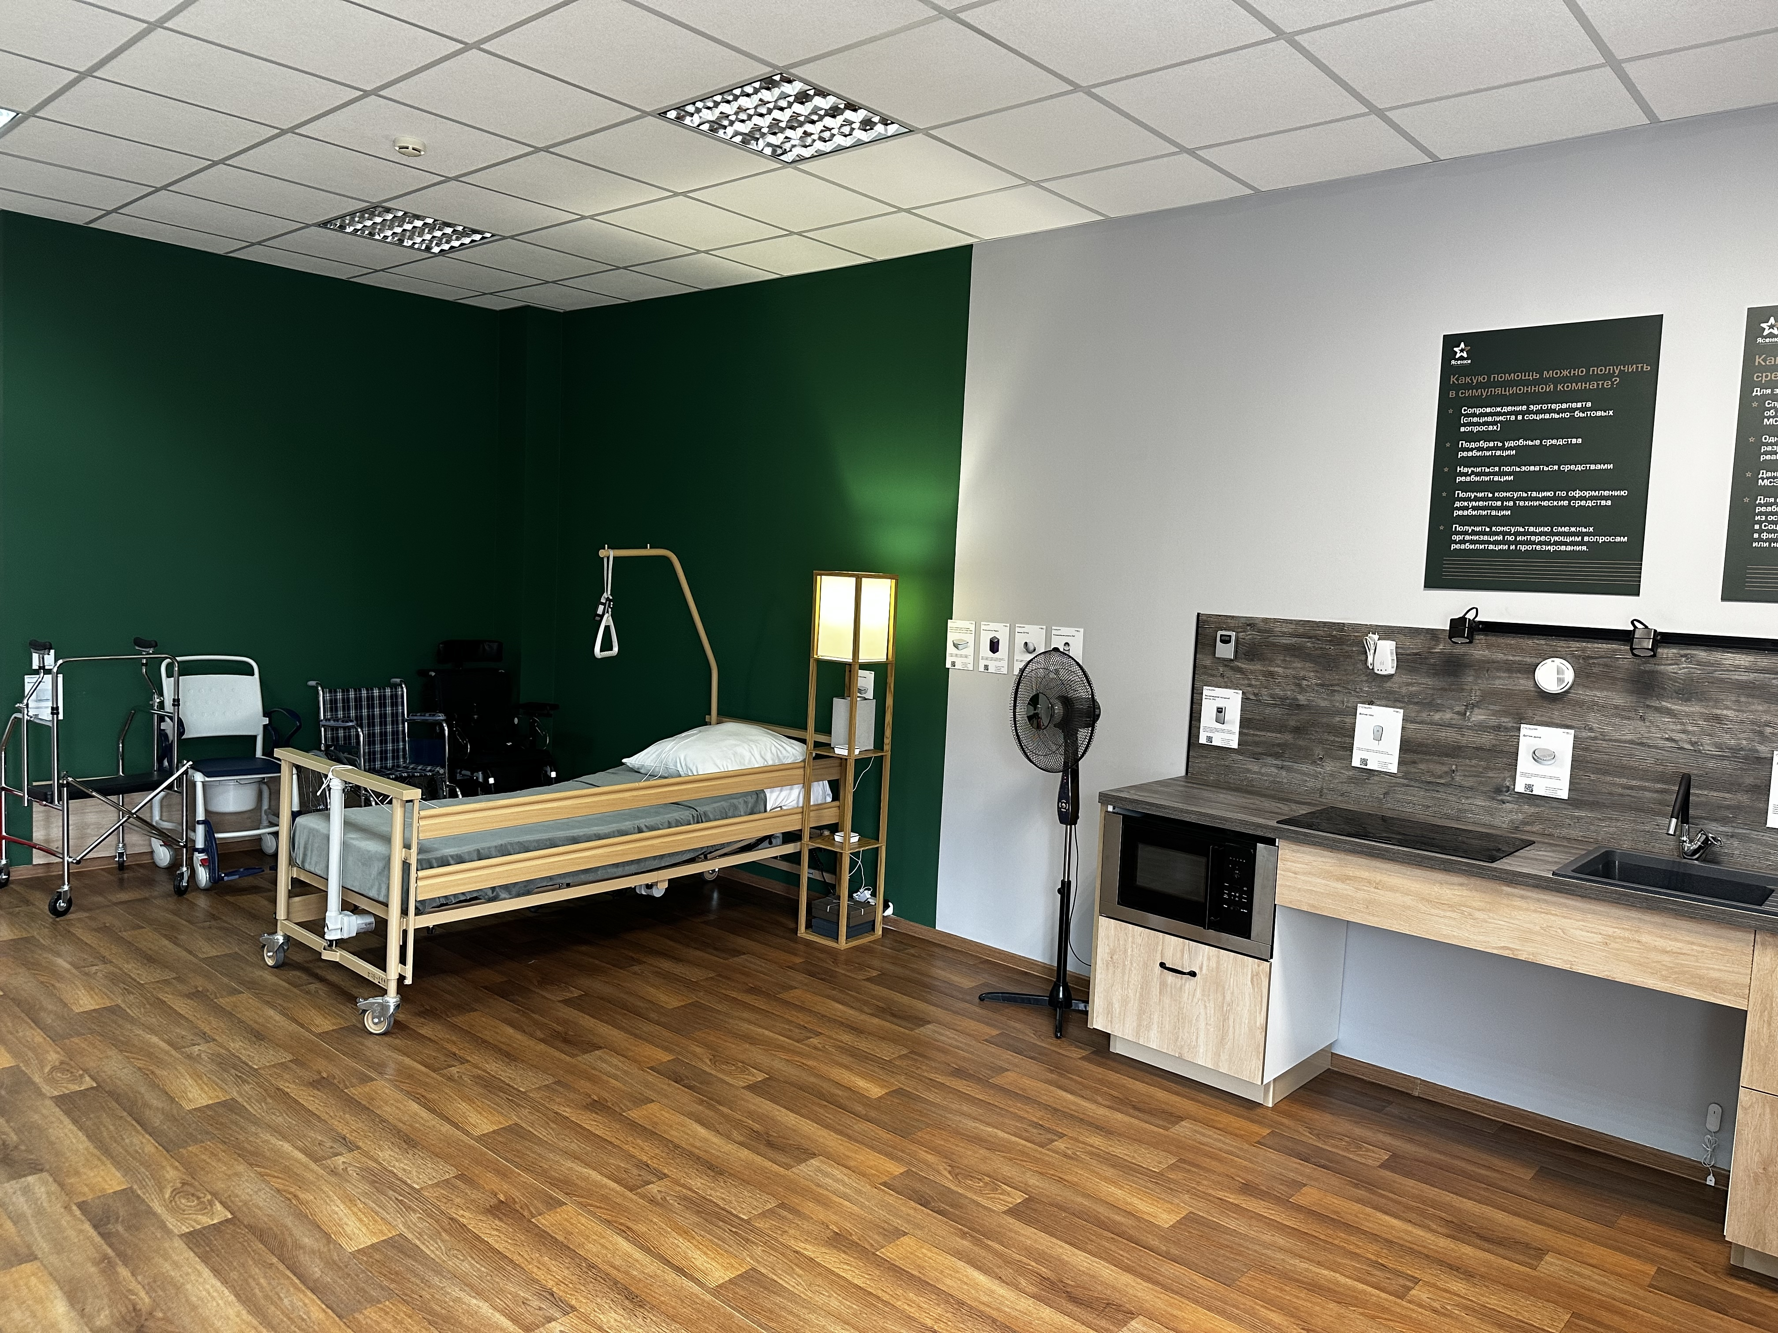
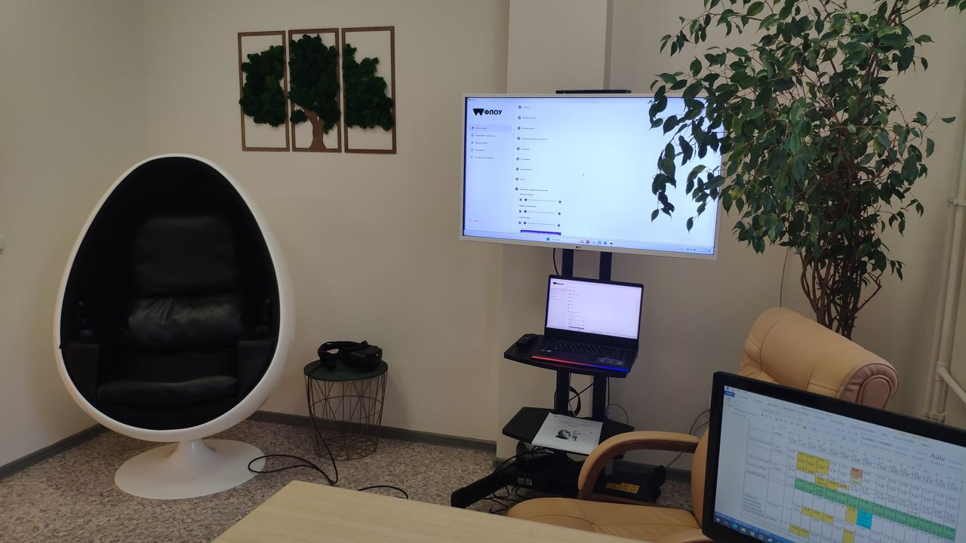
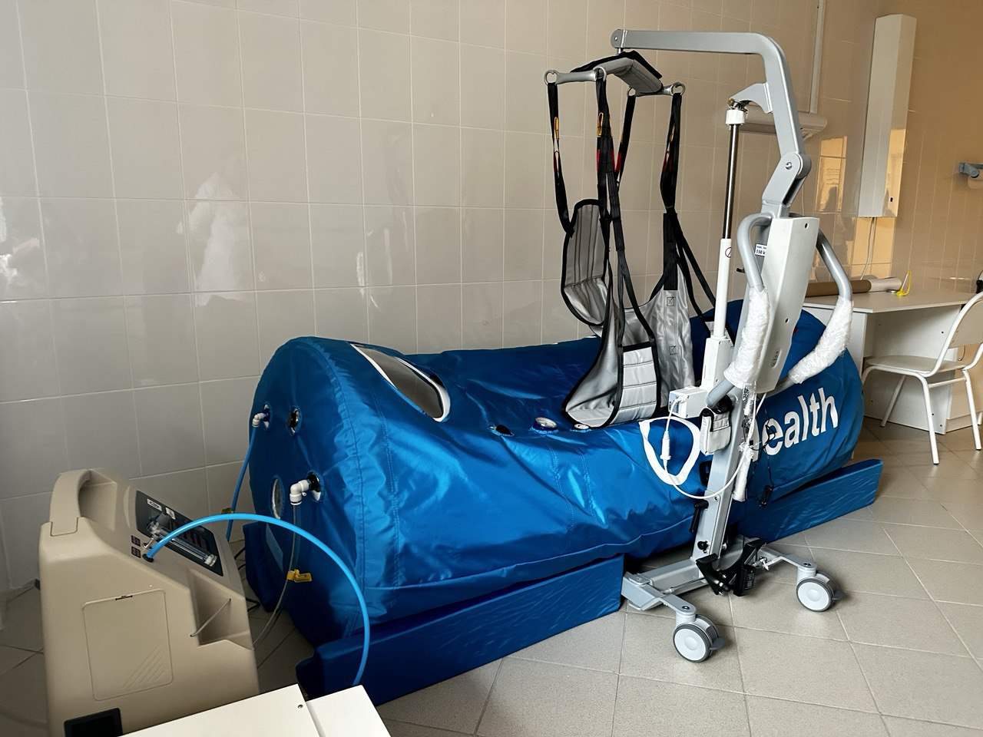
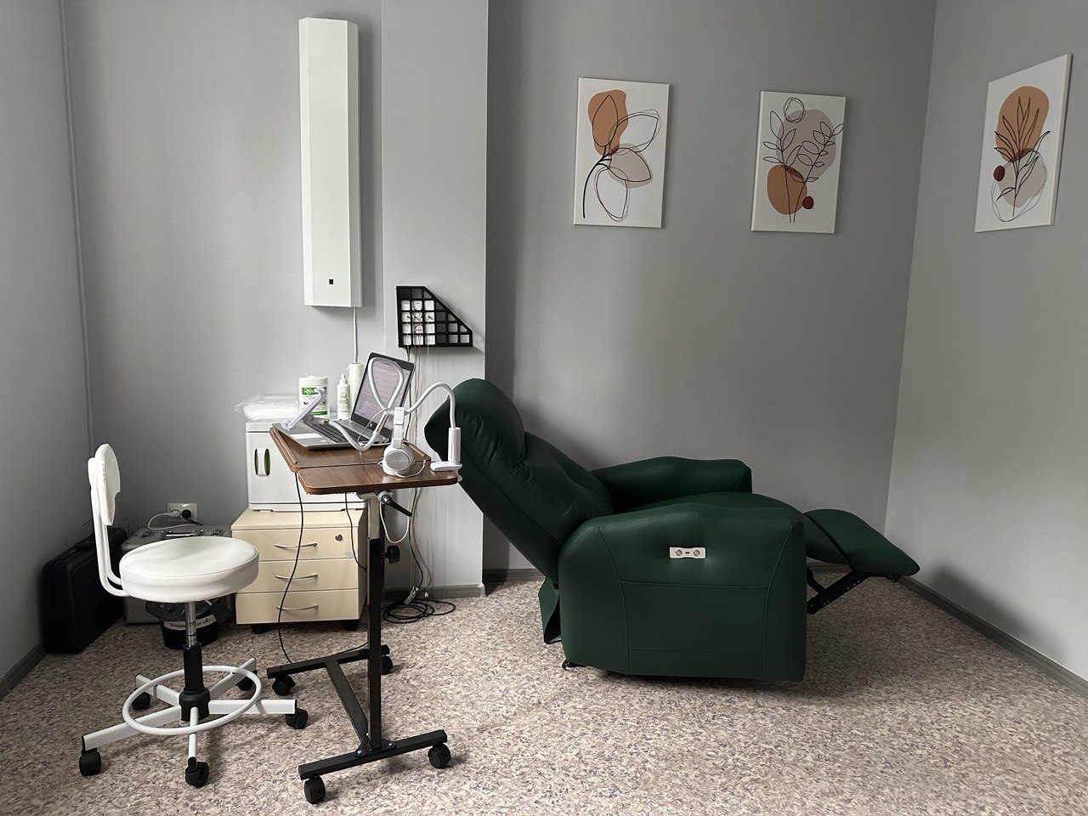
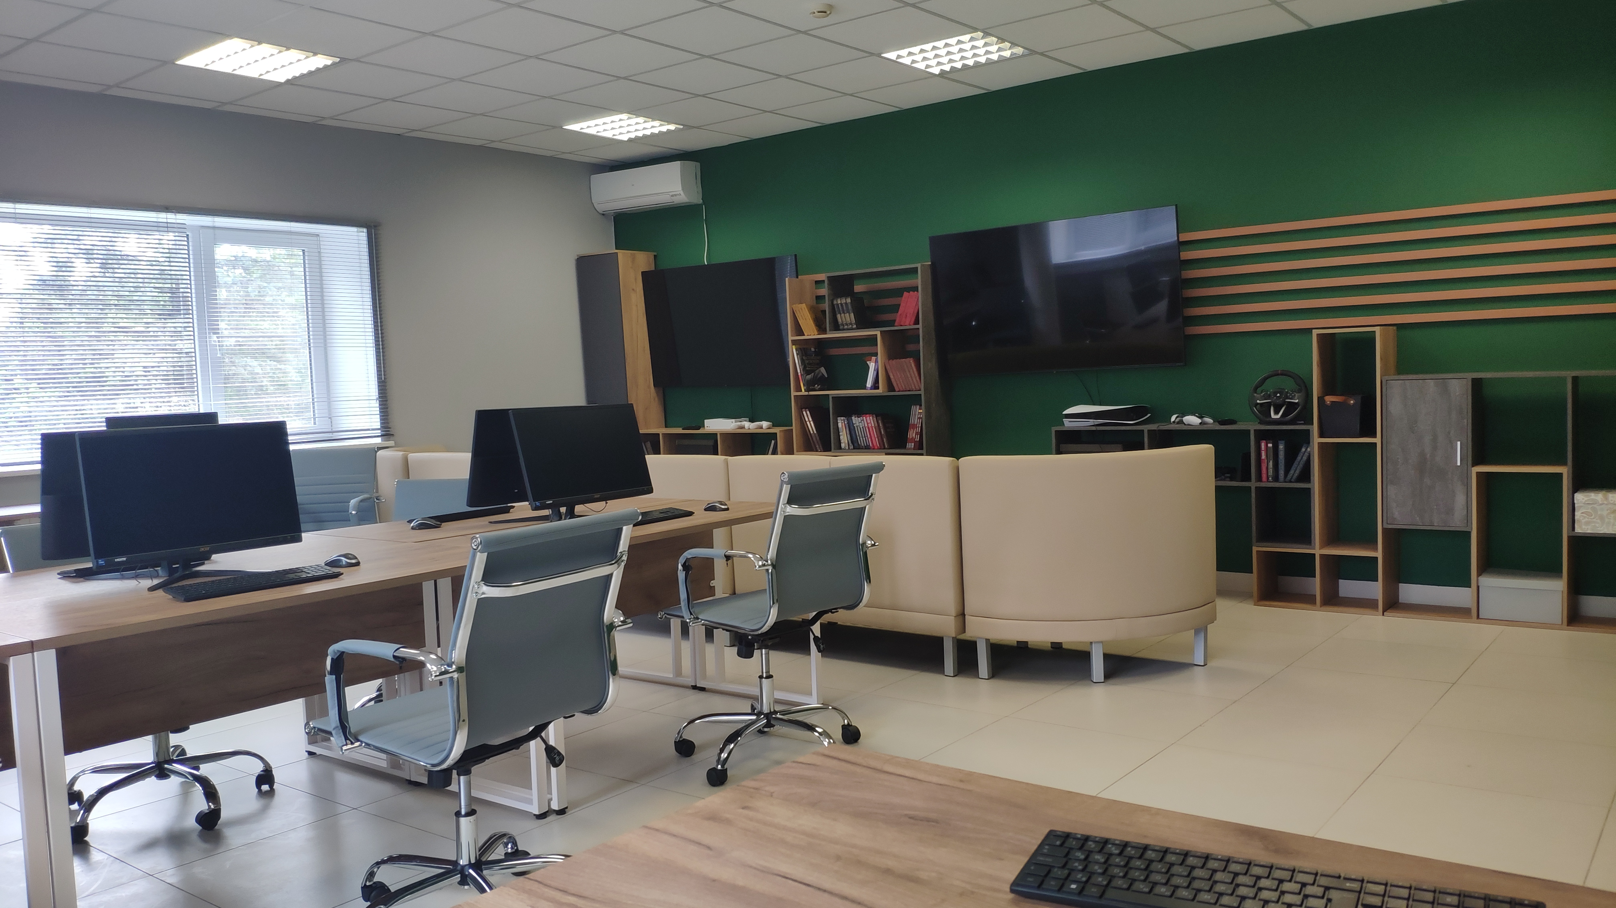
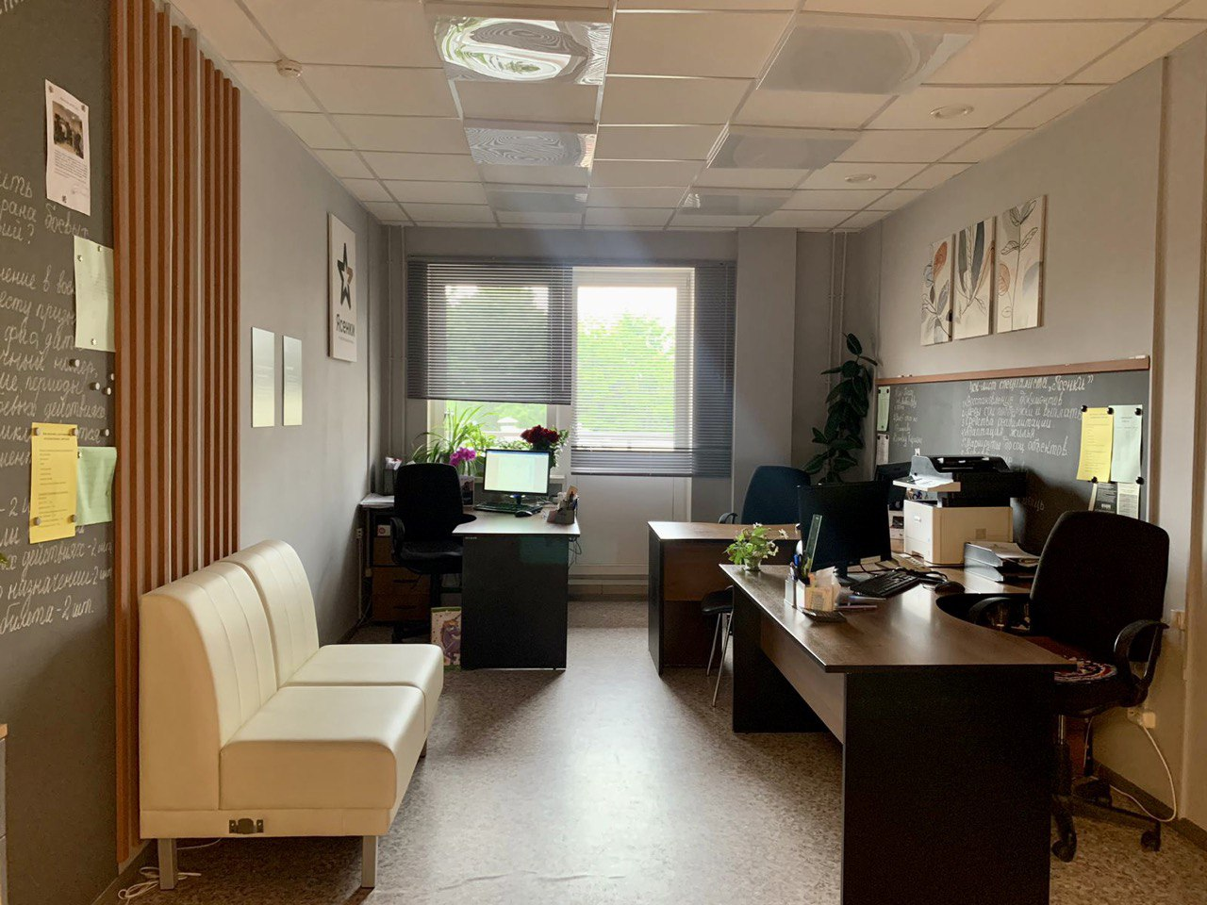
РАЗВИТИЕ ЦЕНТРА «ЯСЕНКИ»
Симуляционная комната
Психолог
Барокамеры
БАК-терапия
Компьютерный класс
Социальная служба
10

Slide 11
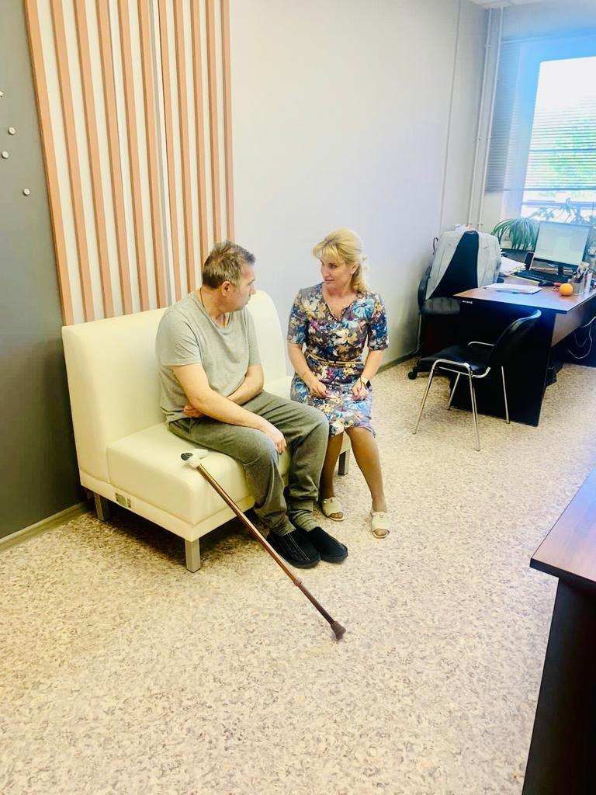
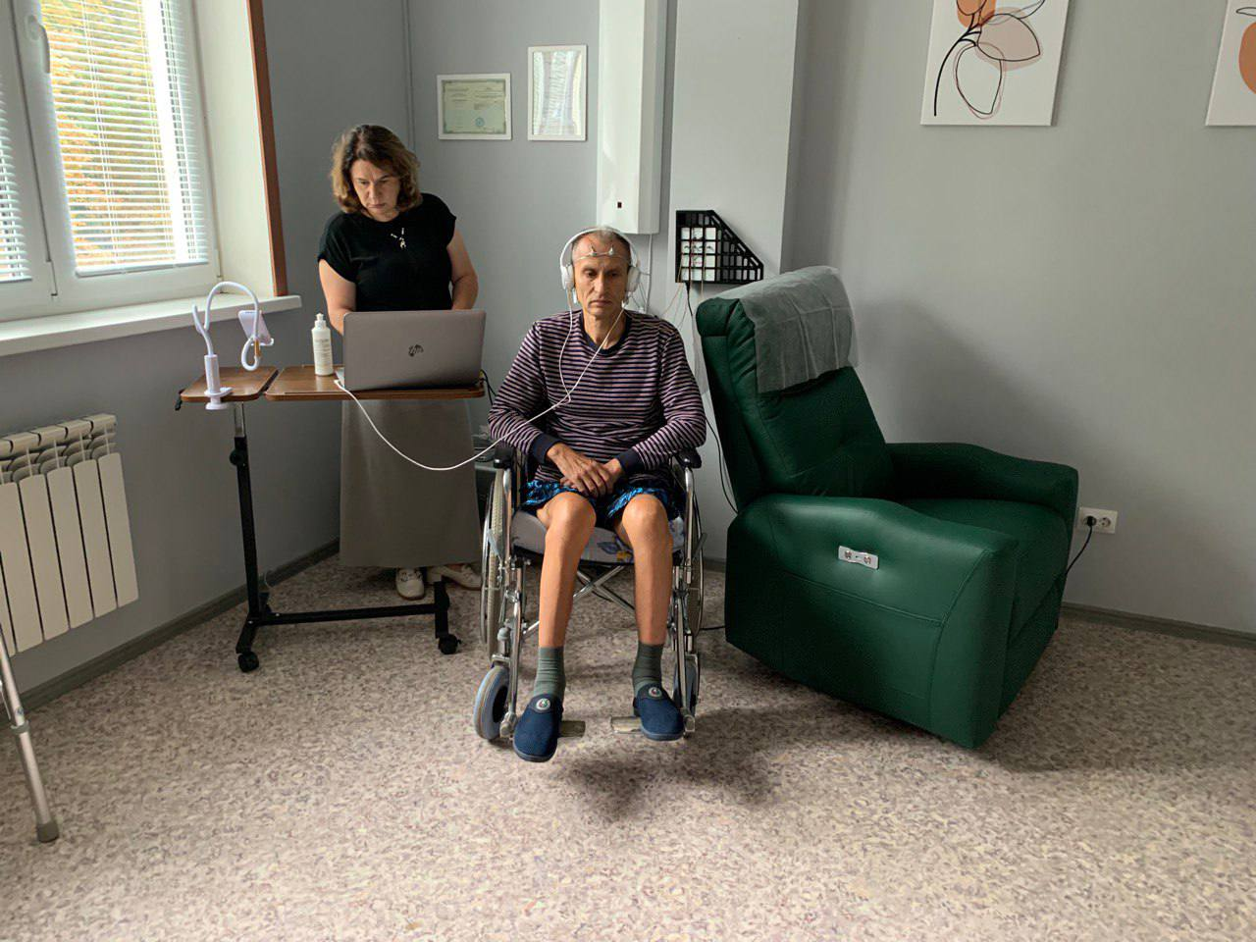
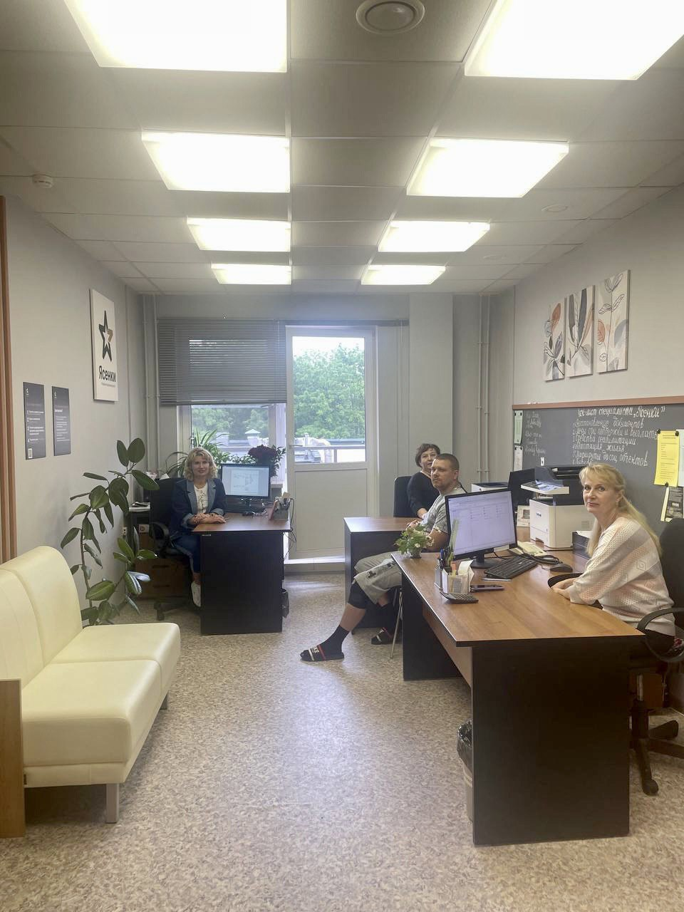
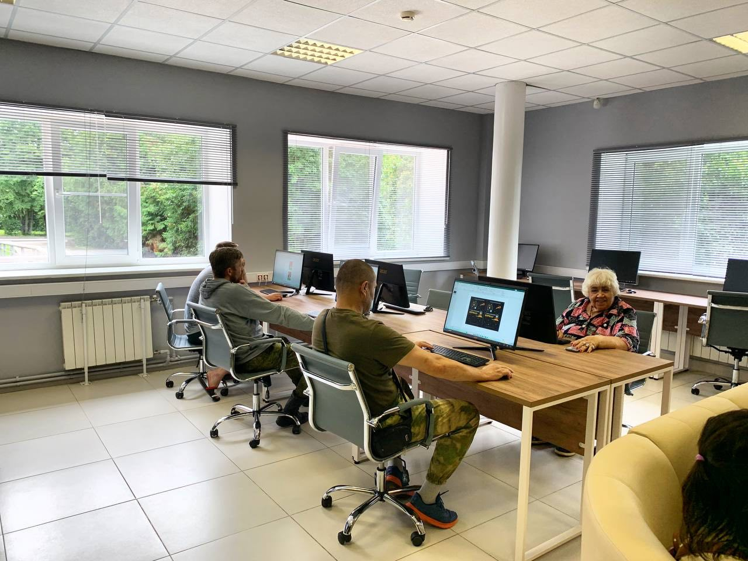
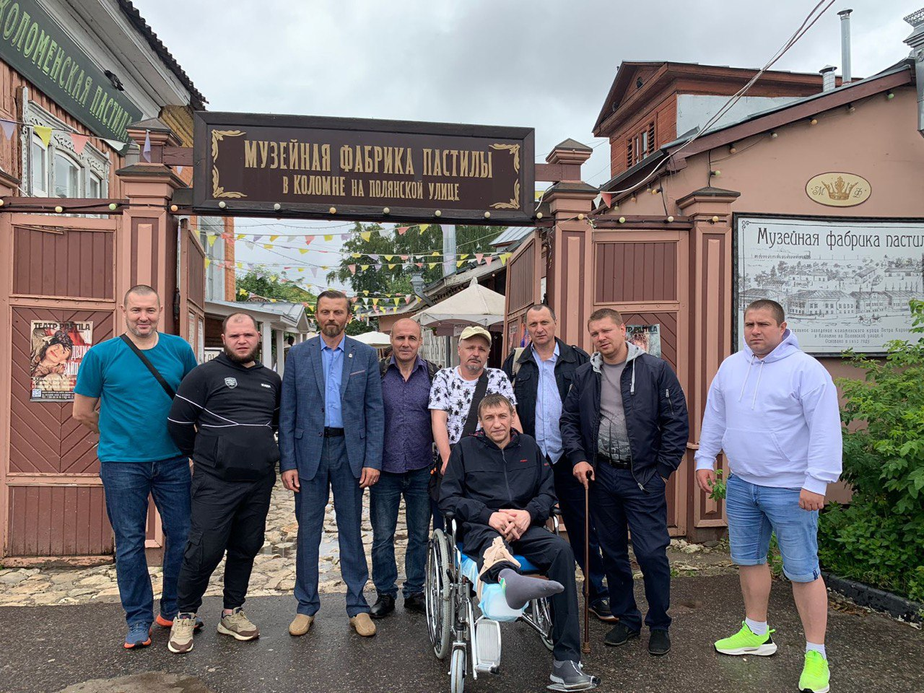
ПРОГРАММА РЕАБИЛИТАЦИИ В ЦЕНТРЕ «ЯСЕНКИ»
ВСЕГО БОЙЦОВ | РЕЗУЛЬТАТЫ РЕАБИЛИТАЦИИ
76 чел | 8 - восстановились полностью 58 - восстановились частично 16 - оформили инвалидность 9 - поиск личных дел в в/ч 17 - помогли с документами для удостоверения ВБД 18 - организовали медицинское обследование 9 – проходят курс реабилитации
ПОСТУПЛЕНИЕ / ВЫПИСКА | КОМПЛЕКСНАЯ РЕАБИЛИТАЦИЯ и ОБУЧЕНИЕ |  |  | ДОСУГ
Поступление: - Оценка наличия личных документов - Прием врачей - Психологическое тестирование Выписка: - Оценка эффективности | - ЛФК, школа ходьбы - физио - и водолечение - массаж - психолог, БАК - тренажеры - механотерапия | - Доступ в Госуслуги - Оформление инвалидности и ТСР - Восстановление личных документов - Помощь в получении удостоверения ВБД | - логопед - Компьютерный класс - Использование ТСР - мастер-классы по параолимпийским видам спорта | - экскурсионные поездки по выходным - игровые приставки, игровой досуг - кинотеатр
21 день
11

